Slide 1
Flóra Íslands villtar plöntur í nágrenni Garðaskóla
Myndir fengar að láni á
www.floraislands.is
www.nattura.is
www.fauna.is
www.ni.is
www1.nams.is/flora/

Slide 2
Baldursbrá
Notes:
Beitilyng (Calluna vulgaris) er lyngtegund sem blómstrar seint á haustin. Það er mjög algengt í sumum landshlutum, en vantar alveg annars staðar, t.d. er ekki vitað um það á Vestfjörðum og mjög óvíða í Húnavatnssýslu.

Slide 3
Blágresi

Slide 4
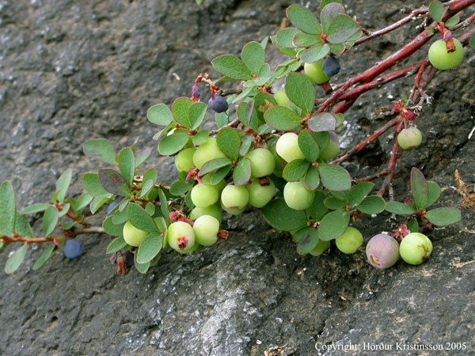
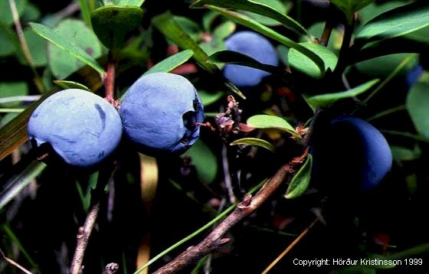
Bláberjalyng
Notes:
1.Blómstrandi bláberjalyngsgrein 2. Grænjaxlar á bláberjalyngi 3. Þroskuð bláber. Bláberjalyng (Vaccinium uliginosum) er mjög algengt um allt land frá láglendi upp í 800 m hæð. Það vex í lyngmóum, á mýraþúfum og í fjallshlíðum. Berin eru mikið nýtt til manneldis. Þau eru harðgerðari en aðalbláber, en tæplega eins bragðgóð.

Slide 5
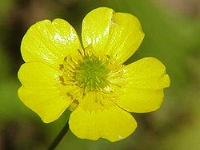
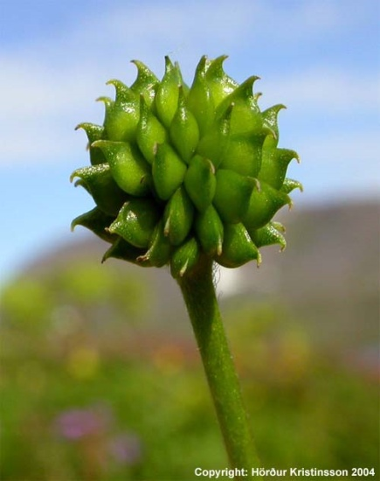
Brennisóley
Notes:
Brennisóley (Ranunculus acris) er mjög algeng um allt land, bæði á láglendi og allhátt til fjalla. Hún vex mikið í gömlum túnum, hlaðvörpum, graslendi og blómgresisbollum og vel grónum fjallahlíðum. Í fjalllendi finnst hún oft upp í 900 m hæð, hæst fundin á Litlahnjúk við Svarfaðardal í 1100 m. Í krónublöðum sóleyjarinnar eru mjög beisk efni, og forðast sum beitardýr hana af þeim sökum. Því standa brennisóleyjar oft einar eftir í hrossahögum.

Slide 6
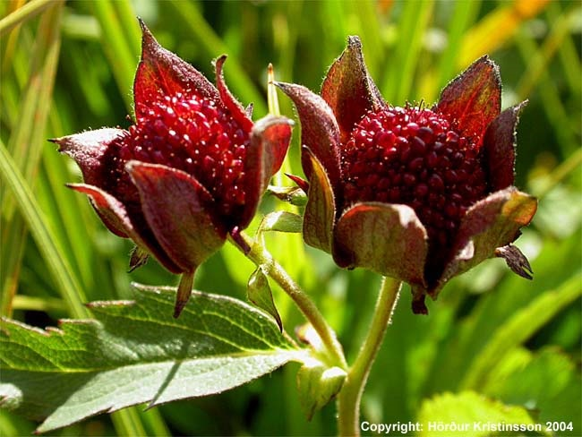
Engjarós
Notes:
Engjarós (Potentilla palustris) er algeng í mýrum á láglendi um allt land. Hún hefur fimmfingruð blöð og dumbrauð blóm með mörgum frævum á kúptum blómbotni. Frævurnar verða síðar að rauðum hnetum svo að aldinið líkist jarðarberjum.

Slide 7
Geldingarhnappur
Notes:
Geldingahnappur (Armeria maritima) er mjög algengur um allt land. Hann vex einkum á melum, söndum og þurru mólendi. Hann er mikið á hálendi Íslands og finnst víða upp í 1000 til 1100 m hæð í fjöllunum. Hæst hefur hann fundizt á Tungnahrygg á Tröllaskaga í 1300 m hæð.

Slide 8
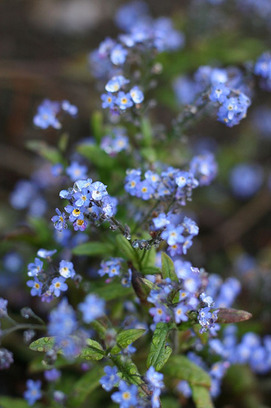
Gleym-mér-ei
Notes:
Gleym-mér-ei (Myosotis arvensis) er miðlungi stór jurt, víðast algeng á láglendi, en vantar þó á nokkru svæði á Norðausturlandi, og á Hornströndum. Hún fer lítið upp til fjalla, aðeins á örfáum stöðum ofan 500 m, hæst skráð við Laugafell í 720 m við jarðhita. Gleym-mér-eiin hefur krókhár á bikarblöðunum, og festist því auðveldlega við bæði föt og eins ull á kindum, og dreifist líklega nokkuð með þeim.

Slide 9
Hlaðkolla
Notes:
Hlaðkolla (Chamomilla suaveolens) eða gulbrá er skyld baldursbránni, en hefur þó engar hvítar tungukrónur. Hún barst fyrst til landsins aldamótin 1900, og hefur síðan dreifst nokkuð um landið. Hún vex einkum í hlaðvörpum og athafnasvæðum við hafnir og í vörumiðstöðvum. Hún virðist ferðast mest með vöruflutningabílum og loða fræin við dekk þeirra. Þannig berst hún heim á sveitabæi með áburðar- og fóðurflutningum. Dreifist þá fyrst út frá þeim stað þar sem bílarnir affermast eða snúa við. Fáar erlendar jurtir hafa verið jafn fljótar og hlaðkollan að dreifast með umferð um allan hinn byggða hluta landsins.

Slide 10
Holtasóley

Slide 11
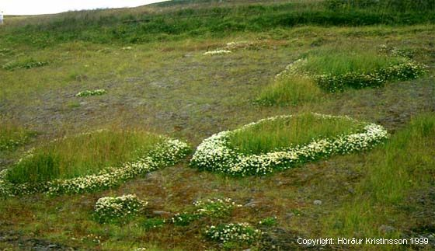
Hvítsmári
Notes:
Hvítsmári (Trifolium repens) er algengur um allt land. Hann vex í valllendi, móum og túnum. Í sumum landshlutum fylgir hann nokkuð byggðinni og hegðar sér líkt og gamall, rótgróinn slæðingur, en annars staðar, einkum á Norður- og Austurlandi er hann útbreiddur um hagann og upp til fjalla í allt að 550 m hæð. Smárinn er níturbindandi jurt eins og margar belgjurtir, og skríður út til jaðranna í næringarsnauðum jarðvegi og byrgir hann upp af nítursamböndum. Má oft sjá mikinn grasvöxt inni í smárahringjunum, samanber myndina hér til hægri að neðan.

Slide 12
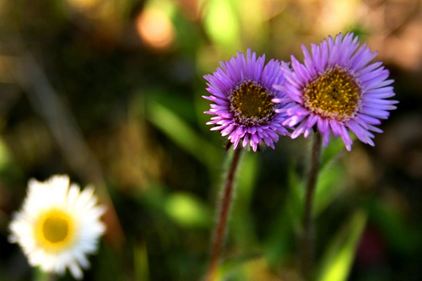
Jakobsfífill
Notes:
akobsfífill (Erigeron boreale) er algengur um allt land í grasríku mólendi og gilbrekkum. Hann hefur ýmist hvítar eða bleikfjólubláar jaðarkrónur.

Slide 13
Jarðarber
Notes:
Jarðarberin (Fragaria vesca) eru nokkuð víða um landið og vaxa einkum í bröttum, vel grónum brekkum á móti suðri. Þar sem hlýtt er og skjólgott geta þau þroskað töluvert af berjum. Venjulega eru þau fremur smá, en þar sem þau vita vel við sól geta berin orðið nokkuð stór. Þau eru eftirsótt af fuglum, sem stundum taka þau jafn óðum og þau þroskast.

Slide 14
Krossfífill
Notes:
Krossfífill (Senecio vulgaris) er innflutt jurt sem einhvern tíma í fyrndinni hefur slæðst inn í landið með manninum. Hann er mjög algengur á höfuðborgarsvæðinu og víðar á suðvesturlandi. Hann vex í görðum, athafnasvæðum og á gangstígum. Annars staðar á landinu er hann fremur sjaldséður, og aðeins í byggð.

Slide 15
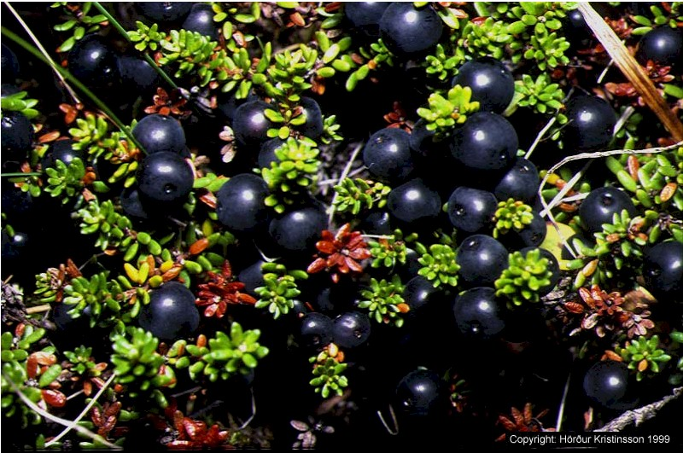
Krækilyng
Notes:
Krækilyng (Empetrum nigrum) er ein af algengustu jurtum landsins og vex í lyngmóum, í grýttum melum og jafnvel í deiglendi. Það er oft fremur á berangri en á skjólríkum stöðum. Það skiptist í tvær deilitegundir, ssp. nigrum og ssp. hermaphroditum. Sú fyrrnefnda hefur að jafnaði einkynja blóm, en sú síðari tvíkynja. Einnig hafa þær mismunandi litningatölu. Deilitegundin hermaphroditum er miklu algengari á Íslandi en hin. Hana má m.a. þekkja á því, að fræflar hanga oft utan á berjunum þegar þau hafa verið tekin af lynginui.

Slide 16
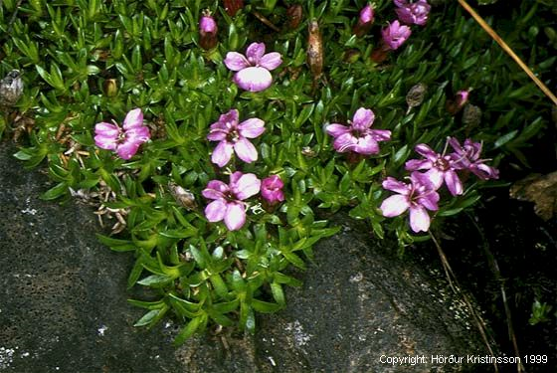
Lambagras
Notes:
Lambagras (Silene acaulis) er ein af algengustu jurtum landsins. Það vex á melum, söndum og þurru graslendi. Það vex jafnt á láglendi sem hátt til fjalla, víða í 1100-1200 m hæð á Tröllaskaga. Það hefur hæst fundizt í 1440 m hæð á Hvannadalshrygg. Lambagrasið myndar sérkennilegar, ávalar þúfur með langri og sterkri stólparót niður úr. Það blómgast fremur snemma á vorin

Slide 17
Ljónslappi
Notes:
jónslöpp eða Ljónslappi (Alchemilla alpina) er algeng jurt um allt land frá láglendi upp í um 700-800 m hæð. Hún vex oft í þurru mólendi, einnig myndar hún stundum þéttar, ávalar þúfur í fokjarðvegi. Hæstu fundarstaðir ljónslappar eru 930 m í Reykárbotnum við Bónda í Eyjafirði, og í 900 m í fjallshlíðinni ofan Tjarnar í Svarfaðardal (Eyþór Einarsson). Hún er náskyld maríustakki og maríuvetti, en blöðin eru skift með skerðingum alla leið niður að blaðstilk. Blómin eru eins, ljósgræn og smá.

Slide 18
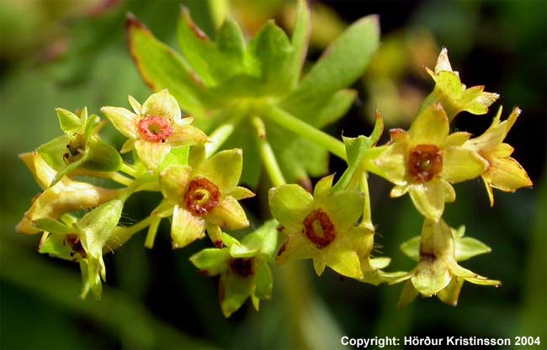
Maríustakkur
Notes:
Maríustakkur í þrengri merkingu (Alchemilla filicaulis) er algengur um allt land og vex einkum í grasbollum eða blómdældum, oft í giljum meðfram lækjum. Laufblöðin eru stór og áberandi, en blómin eru ljósgræn, smá. Blaðstilkarnir eru með útstæðum hárum. Deilitegundin ssp. vestita (hlíðamaríustakkur) hefur þétthærða blaðstilka, og úthærða stöngla og blómleggi, en ssp. filicaulis (maríustakkur) hefur oft gisnari hár á blaðstilkum, og stönglar og blómleggir eru hárlausir ofan til. Maríustakkurinn hefur stundum einnig verið nefndur döggblaðka, vegna daggardropa sem vilja setjast á hin stóru blöð hans í náttfalli og þoku. Blóm maríustakksins vantar krónublöð, en hafa fjögur gulgræn bikarblöð og á milli þeirra mynda utanbikarblöðin mjóa flipa. Útbreiðslukortið að neðan sýnir útbreiðslu safntegundarinnar maríustakks, þ.e. án aðgreiningar einstakra undirtegunda.
Safntegundin maríustakkur (í víðari merkingu, Alchemilla vulgaris) skiptist í allmargar undirtegundir sem víða er fjallað um sem sjálfstæðar tegundir. Þær hafa hver sín einkenni sem nota má til að aðgreina tegundirnar. Blöðin eru breytileg í útliti, hæring þeirra er mismunandi, en blómin nánast eins á öllum. Algengastur auk hins eiginlega maríustakks er hnoðamaríustakkur sem hefur aðlæg hár á blaðstilkunum. Nokkru fátíðari er silfurmaríustakkur, sem nánast eingöngu vex á láglendi. Aðrar tegundir eins og engjamaríustakkur og brekkumaríustakkur eru sjaldgæfar. Garðamaríustakkur er ræktaður í görðum, en hefur í örfáum tilfellum slæðst út frá þeim og vex þá villtur utan garða.

Slide 19
Ólafssúra
Notes:
lafssúra (Oxyria digyna) er fremur algeng um allt land, einkum til fjalla. Hún er af súruætt og vex einkum í skuggsælum giljum, skorningum og fjallahlíðum. Hin þykku, hóflaga blöð hennar eru með súru bragði og gefa blöðum túnsúrunnar ekkert eftir. Hún finnst oft jafnvel ofan 1200 m yfir sjó, hæst skráð í 1440 m á Hvannadalshrygg og í 1300 m á Tungnahrygg og Staðargangnafjalli á Tröllaskaga.

Slide 20
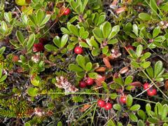
Sortulyng
Notes:
Sortulyng (Arctostaphylos uva-ursi) hefur þykk, gljáandi og sígræn blöð. Aldinin kallast lúsamulningar, og er vinsæl fæða og vetrarforði hagamúsa. Sortulyngið vex einkum í lyngmóum og skóglendi og er algengt í sumum landshlutum, en vantar annars staðar. Það er viðkvæmt fyrir vetrarbeit, og hefur trúlega horfið að ýmsum svæðum þar sem vetrarbeit var mikil. Í seinni tíð eftir að beit létti breiðist það nokkuð ört út aftur. Það vex frá láglendi upp í um 500 m hæð. Hæsti skráði fundarstaður er 650 m sunnan í Skessuhrygg í Höfðahverfi og 550 m í Sandmúladalsdrögum á Bárðdælaafrétti.

Slide 21
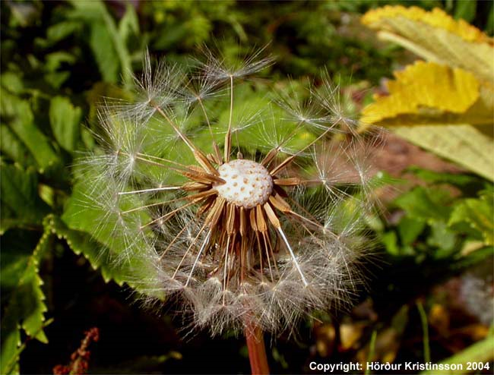
Túnfífill
Notes:
Túnfífill (Taraxacum spp.) er mjög algengur um allt land, bæði í túnum, úthaga og til fjalla. Honum er oftast skipt í nokkrar tegundir, en litlar upplýsingar eru til um aðgreiningu þeirra eða útbreiðslu hér á landi. Til fjalla nær fífillinn upp í um 1000 m hæð, og vex þar í dældum eða undir bökkum. Hæst fundinn í 1200 m á tveim stöðum á Tröllaskaga. Eftir blómgun lokar fífillinn blómakörfunni um hríð, en opnar hana svo aftur þegar fræin eru fullþroskuð, og heitir þá biðukolla.

Slide 22
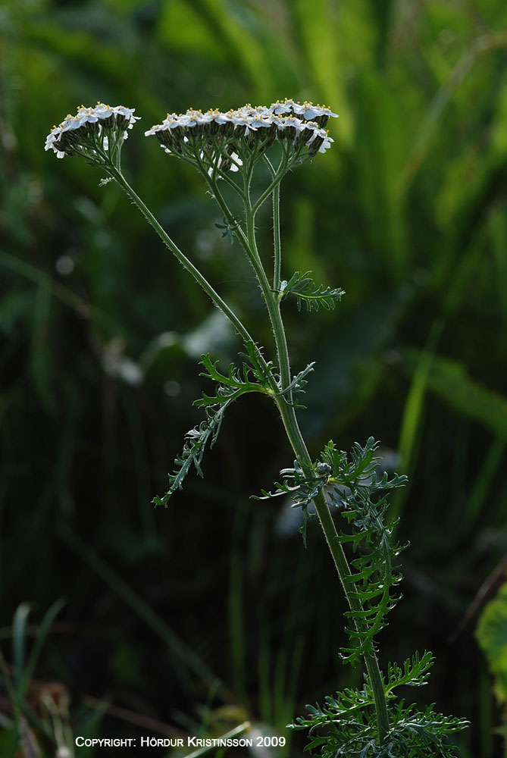
Vallhumall
Notes:
Vallhumall (Achillea millefolium) er algengur við byggð ból í kringum allt landið. Vallhumallinn hefur venjulega hvítar körfur, en oft eru þær nokkuð bleiklitar, sjaldnar nær rauðar eins og sést á einni myndinni hér að neðan. Í sumum landshlutum er vallhumallinn einkum í kringum bæi, og kemur því að nokkru leyti fram sem slæðingur sem gæti hafa borizt af manna völdum. Annars staðar, einkum á Norður- og Norðausturlandi er hann mjög rótgróinn í villtu landi og vex þar bæði upp til fjalla og inn á hálendið, á nokkrum stöðum upp fyrir 700 m hæð. Hann er til dæmis mjög algengur víða um Ódáðahraun og hálendið þar í kring. Hæstu fundarstaðir vallhumals eru í 900 m hæð sunnan í Skessuhrygg austan Höfðahverfis við Eyjafjörð, og í 850 m hæð í Syðri-Hágangi við Vopnafjörð. Rauðir þríhyrningar á korti merkja staði þar sem vallhumallinn vex eingöngu við jarðhita.

Slide 23
Beitilyng
Notes:
Ericaceae
Beitilyng (Calluna vulgaris) er lyngtegund sem blómstrar seint á haustin. Það er mjög algengt í sumum landshlutum, en vantar alveg annars staðar, t.d. er ekki vitað um það á Vestfjörðum og mjög óvíða í Húnavatnssýslu. Hún vex einkum frá láglendi og upp í 600 m hæð. Hæstu fundarstaðir þess eru í 750 m í Böggvisstaðafjalli við Dalvík, 730 m í Belgsárfjalli við Fnjóskadal og 700 m í Hofsskál í Svarfaðardal og Gæsafjöllum norðan Mývatns.

Slide 24
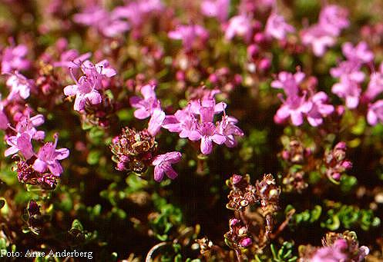
Blóðberg
Notes:
Blóðberg (Thymus praecox) er algengt um allt land frá láglendi upp í 900 m hæð. Hæst hefur það fundizt í 1070 m hæð á Kirkjufjalli við Hörgárdal. Það vex í þurru mólendi, melum eða breiðir sig yfir klappir. Blóðberg er notað í blóðbergste og er ágætis kryddjurt, enda náskyld erlendri kryddjurt sem gengur undir nafninu Thymian.

Slide 25
Gulmaðra
Notes:
Gulmaðra (Galium verum) er algeng um allt land og vex oft á sléttum harðbalagrundum, en einnig víða í mólendi og hlíðum. Hún hefur kransstæð blöð eins og aðrar möðrur, og er eina íslenzka maðran sem ber gul blóm. Líklegt er að bæjarnöfnin Möðruvellir og Möðrudalur á Íslandi séu dregin af nafni þessarar plöntu.

Slide 26
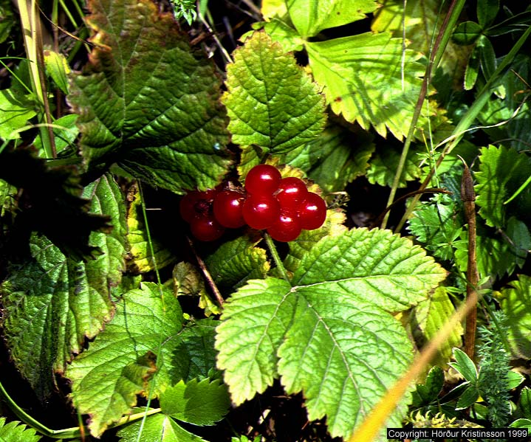
Hrútaberjalyng
Notes:
Hrútaberjalyng (Rubus saxatilis) er algengt á láglendi um allt land. Það vex í frjósömum brekkum og bollum, einnig oft í skógarbotnum. Berin þroskast fremur seint á sumrin, en eru nokkuð nytjuð til sultugerðar. Þau standa ætíð mörg saman í þéttum klösum. Hrútaberjalyngið vex mest á láglendi, en finnst þó allvíða upp í 500 m hæð við góðar aðstæður.

Slide 27
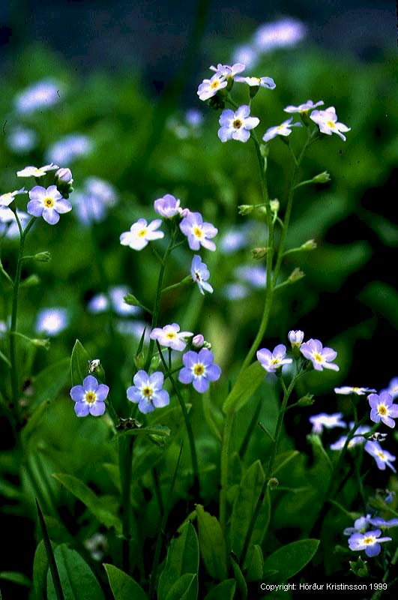
Engjamunablóm
Notes:
Engjamunablóm (Myosotis scorpioides) er bæði hávaxnari og blómstærri en gleym-mér-ei, en um margt lík henni. Þetta er innflutt jurt sem hefur slæðst frá ræktun og breiðst út einkum meðfram lækjum og ám. Hún er löngu orðin alveg ílend. Aðeins skráð á láglendi neðan 300 m.

Slide 28
Augnfró

Slide 29
Umfeðmingsgras

